Slide 1



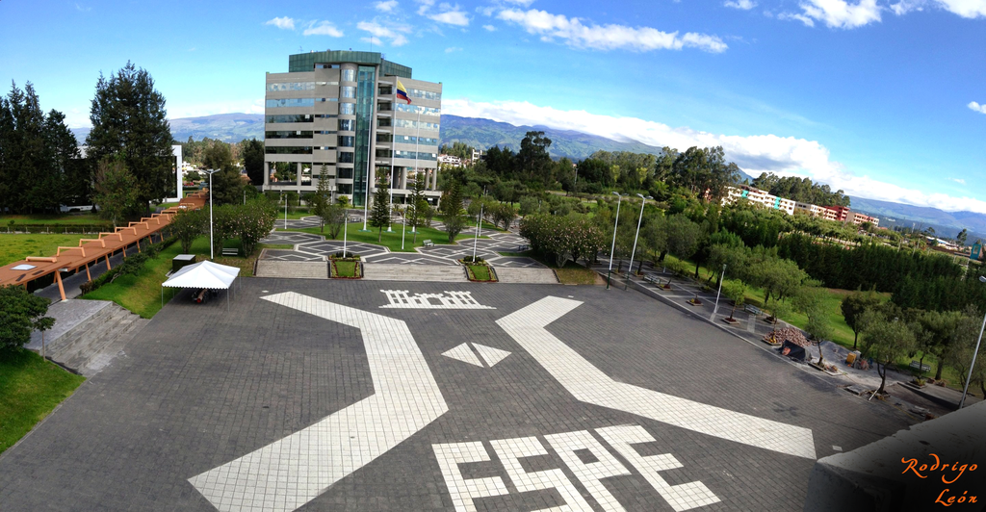
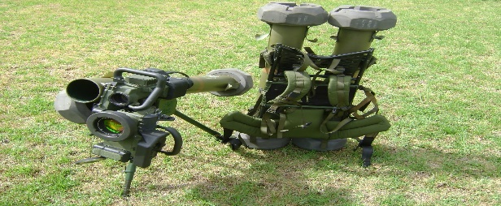
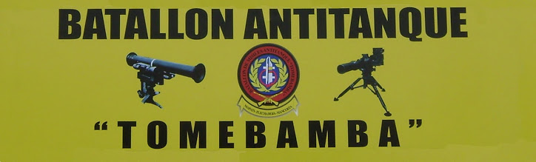

Slide 2


UNIVERSIDAD DE FUERZAS ARMADAS ESPE
PERFIL DE PROYECTO DE TITULACIÓN
TEMA: PROPUESTA DE LA ADQUISICIÓN DE UNA NUEVA CAPACIDAD ANTITANQUE A TRAVÉS DE INGENIERÍA INVERSA, PARA LA FUERZA TERRESTRE.
AUTORES: Tcrn. de E.M. José B. Moya T.
Tcrn. de E.M. Jairo O. Sandoval Ch.

Slide 3

SUMARIO
1 | EL PROBLEMA
2 | MARCO TEÓRICO
3 | METODOLOGÍA DE LA INVESTIGACIÓN
4 | ANÁLISIS E INTERPRETACIÓN DE LOS RESULTADOS
5 | CONCLUSIONES Y RECOMENDACIONES

Slide 4
1. EL PROBLEMA

Slide 5

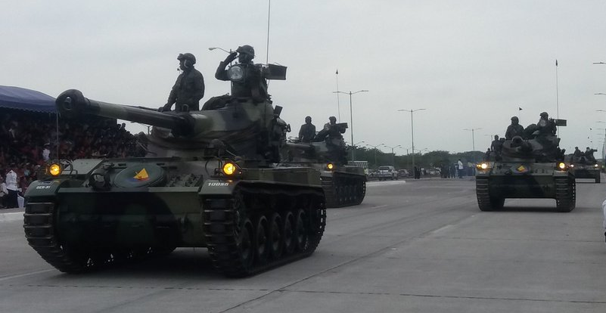

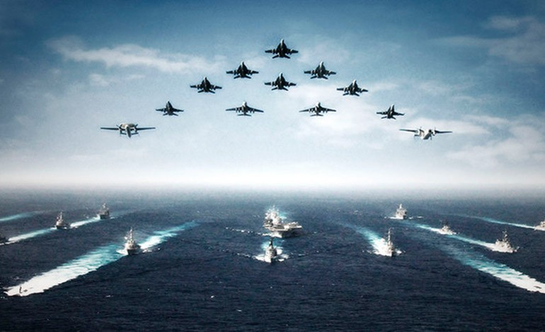
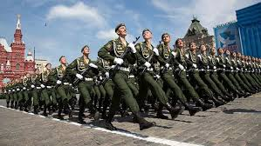
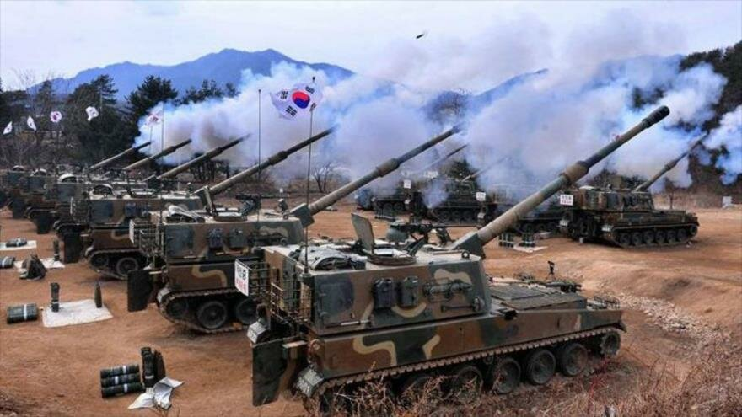
GENERALIDADES
PODER BÉLICO, Seguridad, desarrollo y progreso
TECNOLOGÍA
Vs
CARRERA ARMAMENTISTA
INDUSTRIA BÉLICA NACIONAL, no hay desarrollo

Slide 6

ANTECEDENTES
PRIMERA GENERACIÓN
Misiles hilo guiados
Operador-Objetivo control manual
SEGUNDA GENERACIÓN
Guiado por conductor
Mirada únicamente al objetivo
Emisores infrarrojos
TERCERA GENERACIÓN
Líneas de mira guiado por haces
(Dispara y olvida)
HISTORIA ARMAS ANTITANQUE
ARMAS ANTITANQUE

Slide 7

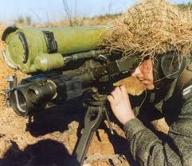
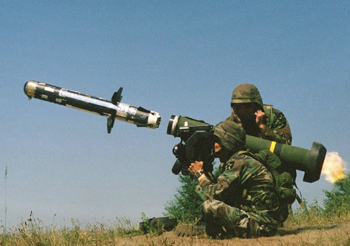
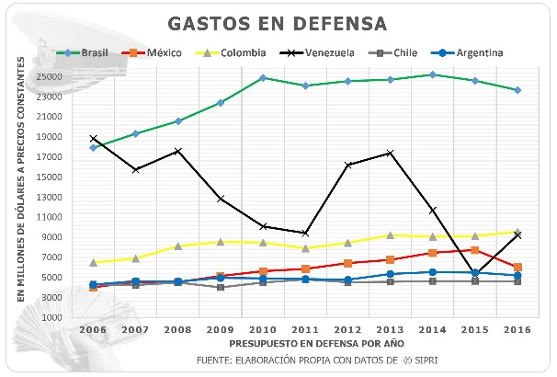
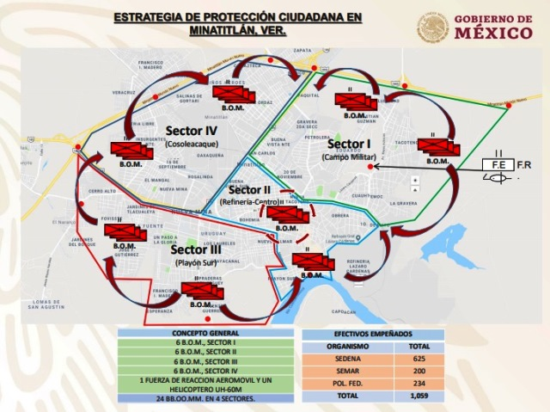
REALIDAD REGIONAL
NECESIDAD
Defensa del territorio
PRESUPUESTO
Gasto militar
ANTITANQUES
1RA. Y 2DA. GENERACIÓN.

Slide 8
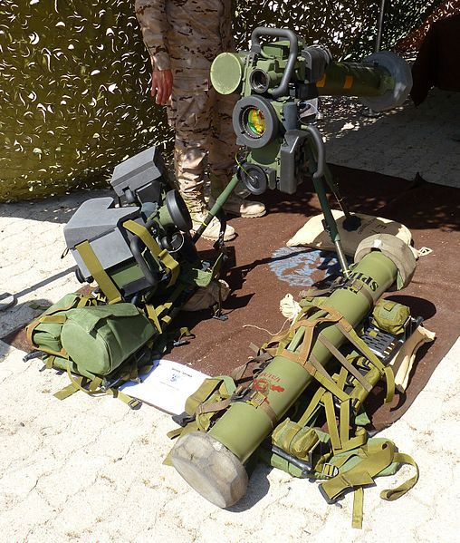
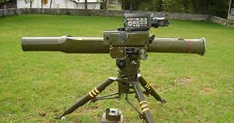
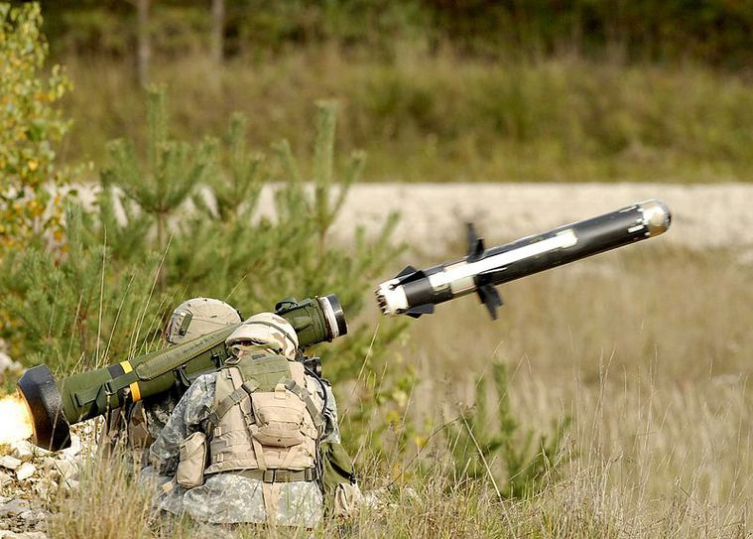
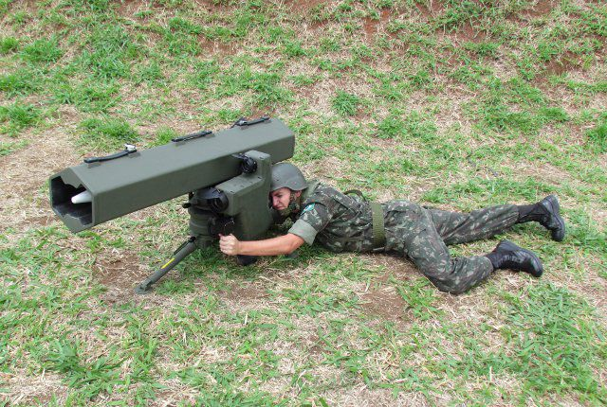
COSTOS DE LOS SISTEMAS ANTITANQUES
MAPATS (IMI)-ISRAEL
DISPARA Y OLVIDA
$15.000,00
FMG-148 JAVALIN (RAYTHEON)-USA
DISPARA Y OLVIDA
$40.000,00
MSS1.2 (MECTRON)-BRASIL
GUIADO
$ 30.000,00
SPIKE LR (RADS)-ISRAEL
DISPARA Y OLVIDA
$100.000,00

Slide 9

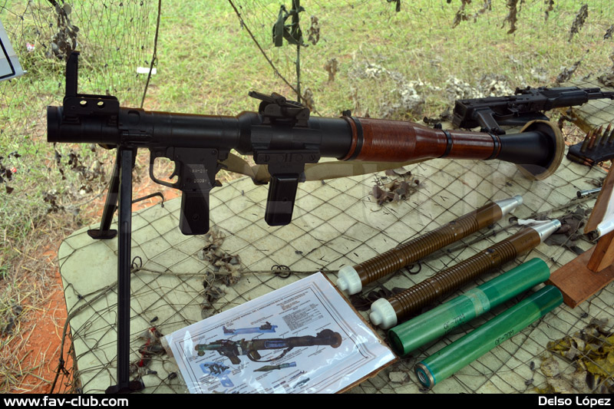
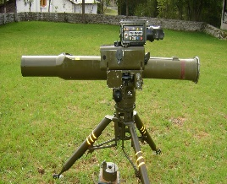
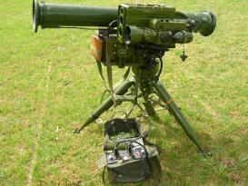
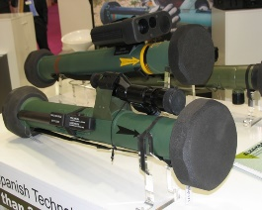

HISTÓRICO DE ANTITANQUES
SISTEMAS ANTITANQUES EN SERVICIO
ORD. | NOMBRE | GENERACIÓN | ORIGEN | FOTO
1 | RPG-7 | 1RA. | RUSIA
2 | MAPATS | 2DA. | ISRAEL
3 | FLECHA ROJA | 3RA. | CHINA
4 | C-90 | 2DA. | ESPAÑA
5 | MANGOSTA (SPIKE) | 3RA. | ISRAEL

Slide 10
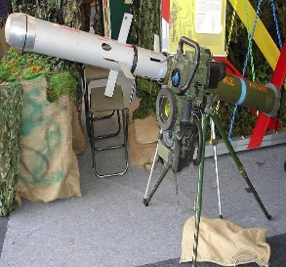
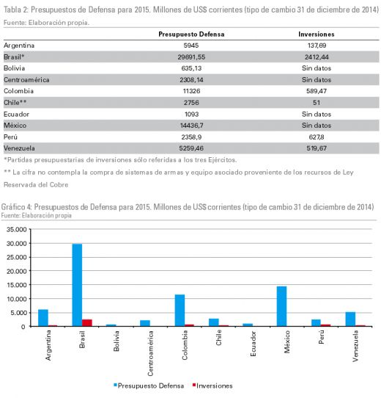
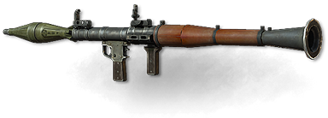
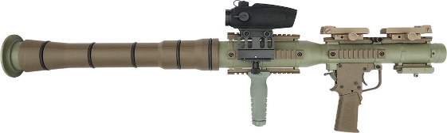
REALIDAD NACIONAL
ALTO COSTO DE MANTENIMIENTO DE SISTEMAS MODERNOS
REDUCCIÓN DEL PRESUPUESTO DE GASTO MILITAR
RESPUESTA DE EJÉRCITOS VECINOS
PROPUESTA NACIONAL
ESPE
SISTEMAS ANTITANQUE DE CONDICIONES ESPECIALES PARA BODEGAJE.
NO HAY GASTO DE INVERSIÓN.
BRASIL, ARGENTINA CUENTAN CON SISTEMAS PROPIIOS PRODUCTO DE SU INDUSTRIA NACIONAL.
CADUCIDAD DE SU TIEMPO DE VIDA ÚTIL EN LAS UNIDADES.
REDUCCIÓN DE CURSOS DE ESPECIALIDAD.
NO SE CONTEMPLA REEMPLAZO DEL MATERIAL EXISTENTE.
PRIORIZACIÓN DEL GASTO MILITAR.
BOLIVIA REALZÓ UN PROYECTO DE ANTITANQUE VIABLE.
MANTENER O REGRESAR A SISTEMAS DE 1RA. GENERACIÓN MÁS ECONÓMICOS.
FÁBRICA DE MUNICIONES SANTA BÁRBARA
EXPLOCEN C.A.
INDUSTRIA NACIONAL.
FACULTADES DE INGENIERÍA DE UNIVERSIDADES DEL PAÍS.

Slide 11
PLANTEAMIENTO DEL PROBLEMA
¿EXISTE EN EL ECUADOR LA TECNOLOGÍA EN BASE A INGENIERÍA INVERSA PARA DESARROLLAR UNA CAPACIDAD ANTITANQUE QUE LE PERMITA AL EJÉRCITO ECUATORIANO EL EMPLEO EN LAS DIFERENTES OPERACIONES MILITARES PARA NEUTRALIZAR A LAS AMENAZAS DE LOS PAÍSES VECINOS?

Slide 12

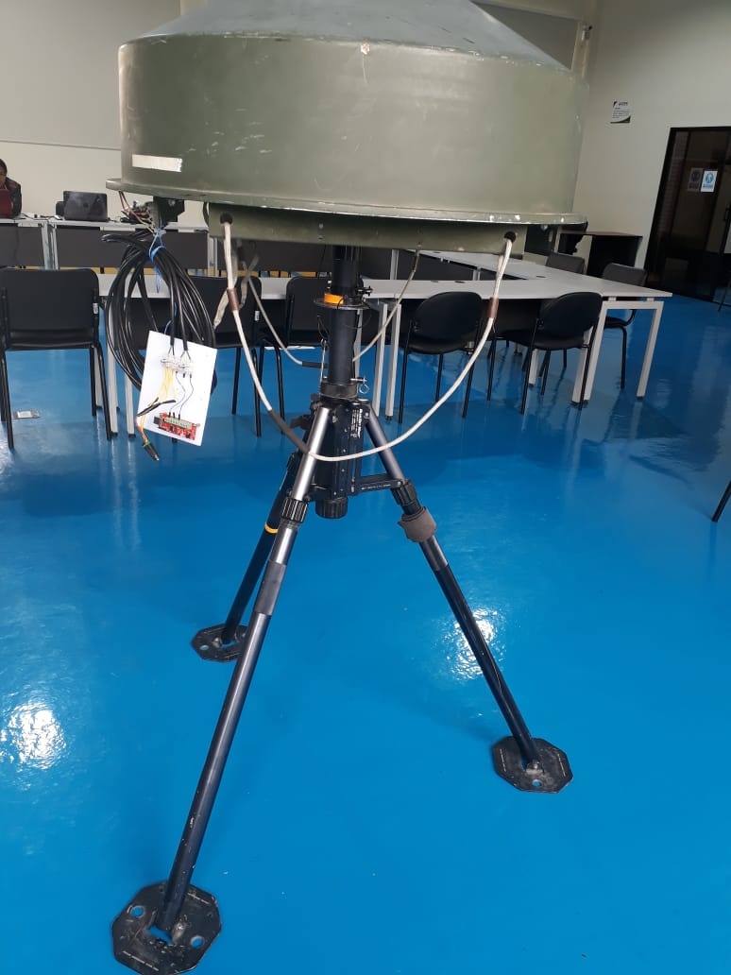
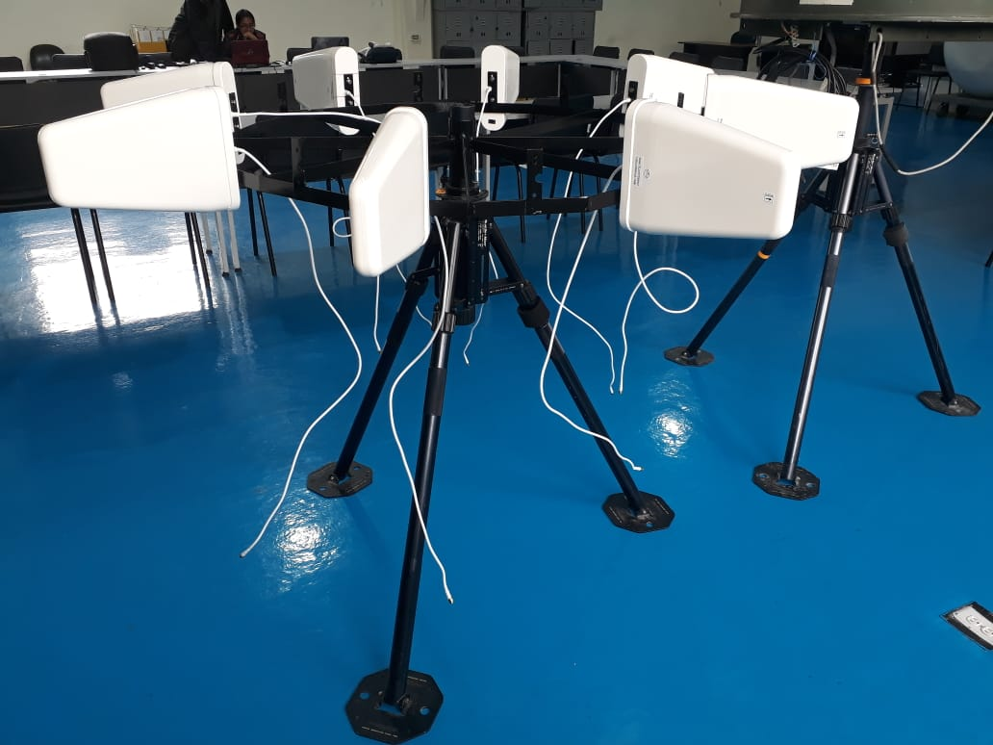

INGENIERÍA INVERSA
Fig. 2: Radar de interceptación de comunicaciones, por Ingeniería Inversa
Costo aproximado $ 3.000,00
Fig. 1: Radar de interceptación de comunicaciones
costo aproximado: $ 200.000,00
POSIBILIDAD DE SOLUCIÓN DEBIDO A SU BAJO COSTO

Slide 13
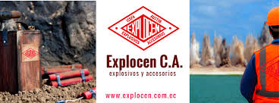
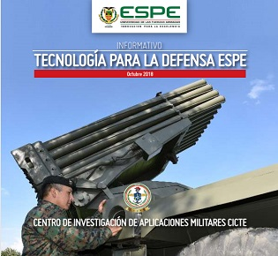
JUSTIFICACIÓN E IMPORTANCIA
EMPRESAS

Slide 14


OBJETIVOS
PROPONER UN PROYECTO EMPLEANDO INGENIERÍA INVERSA, QUE PERMITA DETERMINAR LAS CAPACIDADES TECNOLÓGICAS EN LA INDUSTRIA DE DEFENSA EN EL ECUADOR, PARA DESARROLLAR UNA CAPACIDAD ANTITANQUE ACORDE A LAS NECESIDADES OPERATIVAS DE LA FUERZA TERRESTRE, A FIN DE ENFRENTAR LAS POSIBLES AMENAZAS.
DIAGNOSTICAR CUÁL ES EL GRADO DE OPERABILIDAD DE LOS SISTEMAS DE ARMAS ANTITANQUE DE LA FUERZA TERRESTRE
ANALIZAR CUÁL ES EL MARCO LEGAL RELACIONADO CON LA PROPIEDAD INTELECTUAL Y LA INGENIERÍA INVERSA.
DIAGNOSTICAR LAS CAPACIDADES TECNOLÓGICAS EXISTENTES EN LA INDUSTRIA DE DEFENSA NACIONAL
DETERMINAR SI LAS CAPACIDADES TECNOLÓGICAS ACTUALES PERMITEN DESARROLLAR UN SISTEMA ANTITANQUE DE PRODUCCIÓN NACIONAL EMPLEADNO INGENIERÍA INVERSA.

Slide 15

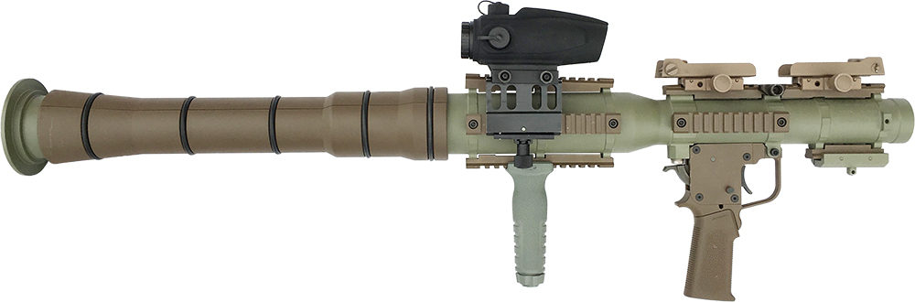
METODOLOGÍA DE LA INVESTIGACIÓN
MÉTODO DE INVESTIGACIÓN:
ANALÍTICO-SINTÉTICO: Estudia los hechos, partiendo de la descomposición del objeto de estudio en cada una de sus partes estudiadas en forma individual, y luego se integran dichas partes para estudiarlas de manera holística e integral.

Slide 16
METODOLOGÍA DE LA INVESTIGACIÓN
HIPÓTESIS:
La capacidad tecnológica de la industria nacional en base a Ingeniería Inversa, permitirán desarrollar una capacidad antitanque con el cual, el Ejército Ecuatoriano podrá emplearse en las diferentes operaciones militares, a fin de neutralizar las posibles amenazas de los países vecinos.
VARIABLES:
INDEPENDIENTE: Personal técnico calificado
DEPENDIENTE: Capacidad tecnológica

Slide 17
METODOLOGÍA DE LA INVESTIGACIÓN
POBLACIÓN:
Especialistas del tema en el ámbito académico, así como personal militar que opera sistemas antitanques en la Fuerza Terrestre.
MUESTRA:
Intencional o de conveniencia.

Slide 18
TÉCNICAS E INSTRUMENTOS DE RECOLECCIÓN DE DATOS
ENCUESTA:
Se realizaron 27 encuestas dirigidas a personal de oficiales y voluntarios que cumplen funciones directivas y operadores de armas antitanques de la Fuerza Terrestre.
ENTREVISTA:
Se realizaron 3 entrevistas dirigidos a los directivos y jefes de proyectos de la ESPE y Fábrica de Municiones Santa Bárbara conocedores del tema.

Slide 19
2. MARCO TEÓRICO

Slide 20


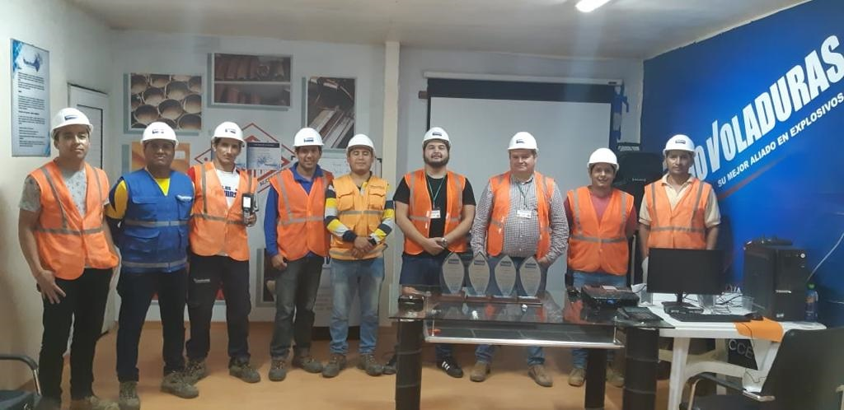
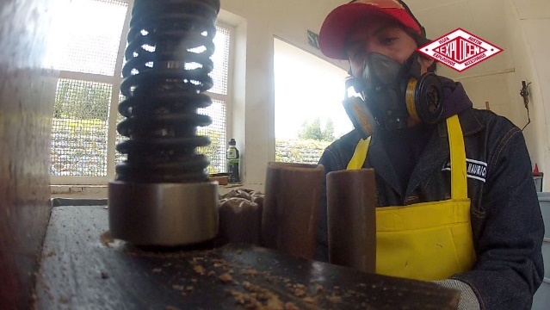
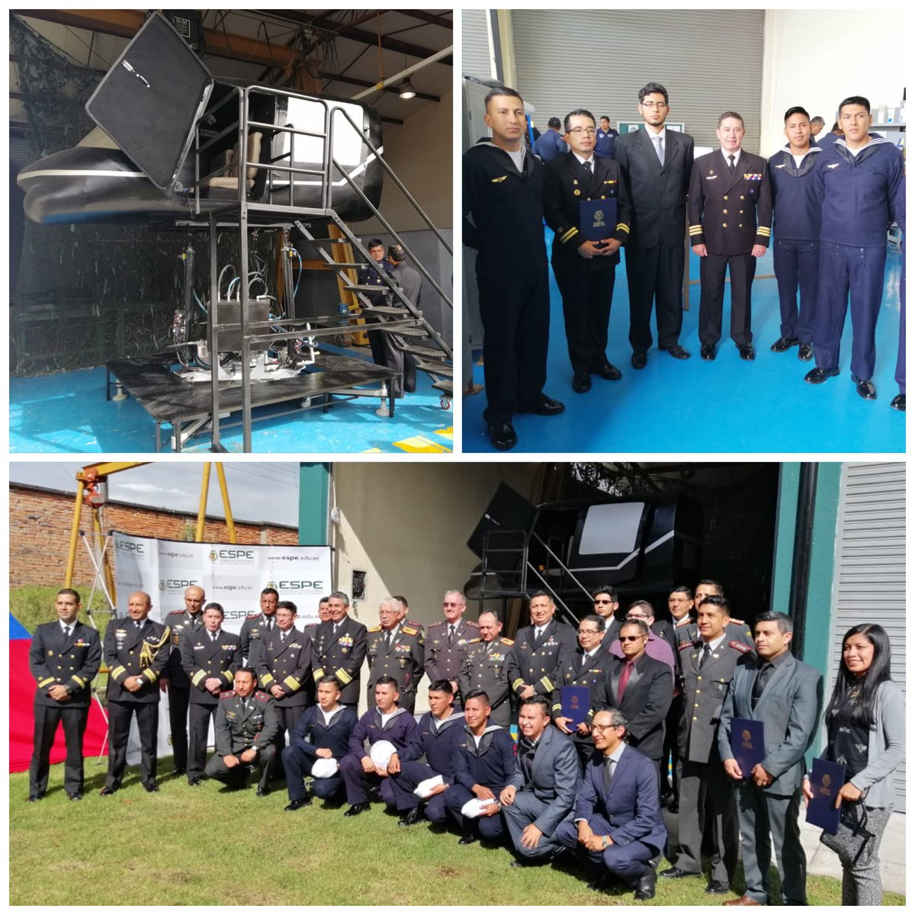

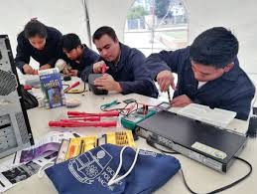
MARCO TEÓRICO
EMPRESAS Y UNIVERSIDADES

Slide 21
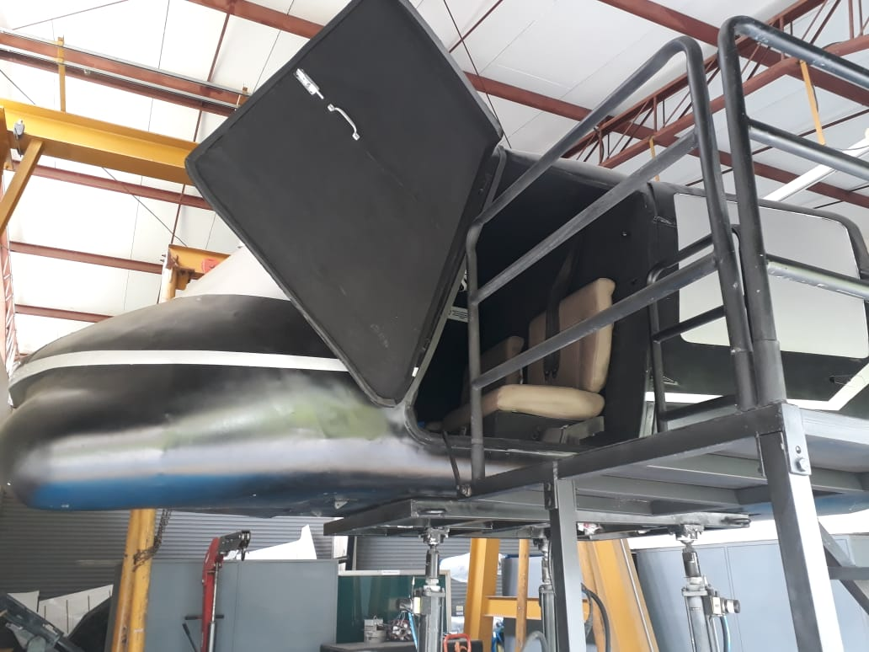
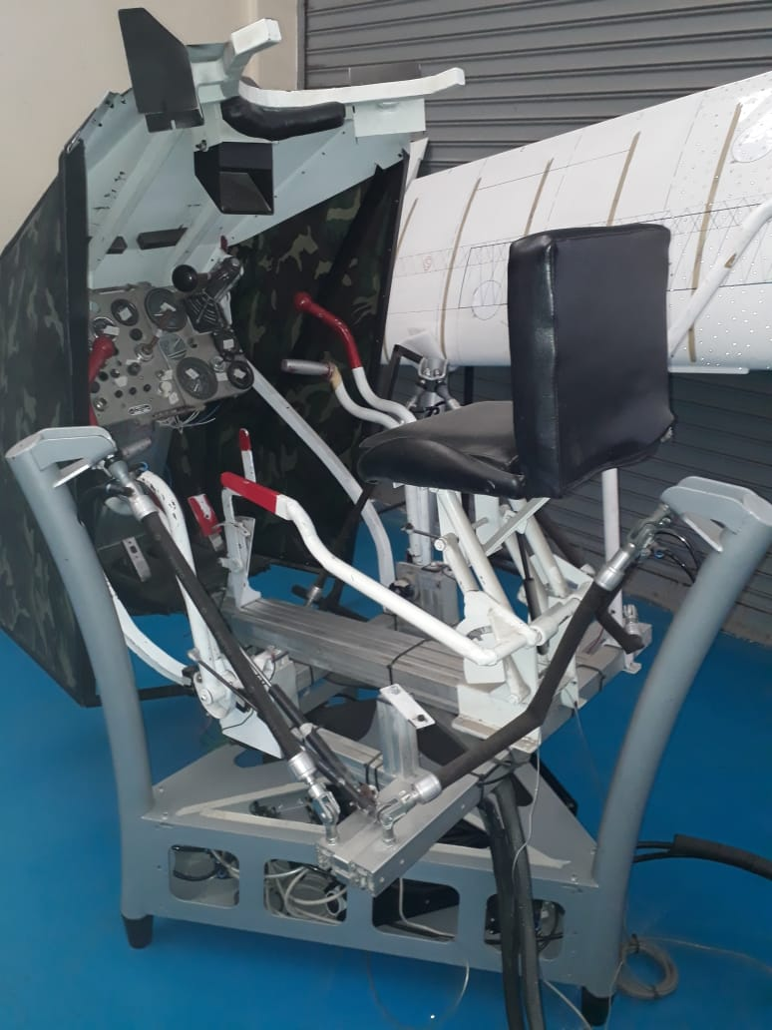
ANTECEDENTES INVESTIGATIVOS
Fig. 1: Diseño de un desorientador espacial de vuelo, para la Aviación del Ejército.
Fig. 3: Radar de interceptación de comunicaciones, por Ingeniería Inversa
Fig. 2: Simulador de vehículo blindado AMX 13 de 105 mm.

Slide 22
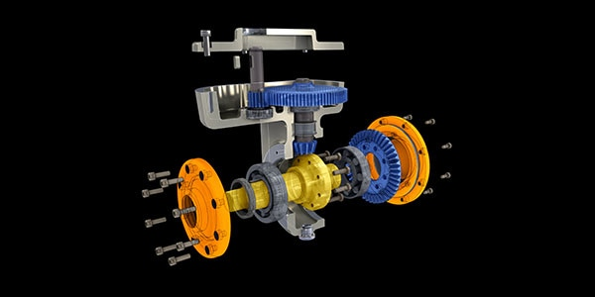
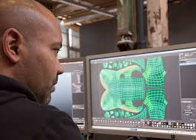

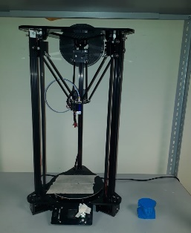
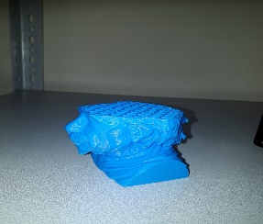
TÉCNICAS DE INGENIERÍA INVERSA
CAD
CAE
CAM
SIM

Slide 23

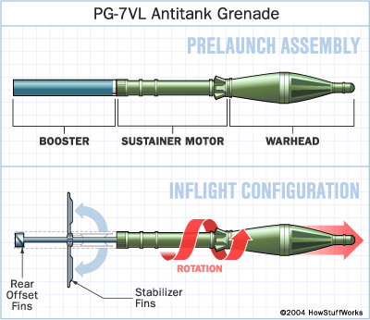


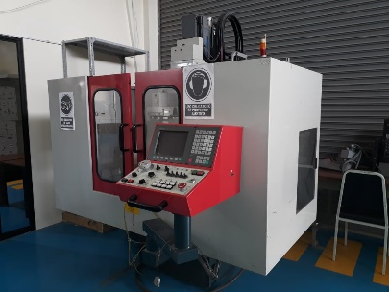
FUNDAMENTACIÓN TEÓRICA

Slide 24

DESCRIPCIÓN DEL PROCESO
RPG-7V
BASALT (RUSIA)
PSRL
AIRTRONIC (USA)

Slide 25


PARÁMETROS DE EVALUACIÓN
PRECISIÓN
RESOLUCIÓN
RANGO
TIEMPO
COSTO
MANUFACTURABILIDAD

Slide 26

FUNDAMENTACIÓN CONCEPTUAL
PRODUCTO VERSIÓN MEJORADA
OPTIMIZAR RECURSOS
HERRAMIENTA DE INNOVACIÓN

Slide 27




FUNDAMENTACIÓN LEGAL
Art. 158.- CONSTITUCIÓN
Las Fuerzas y la Policía Nacional son instituciones de protección de los derechos, libertades y garantías de los ciudadanos.
Las Fuerzas Armadas tienen como misión fundamental la defensa de la soberanía y la integridad territorial.
OBJETIVO ESTRATÉGICO DE LA DEFENSA
Fortalecer las capacidades estratégicas conjuntas de las Fuerzas Armadas que sean indispensables para mantener una capacidad de disuasión y defensa de la integridad territorial y soberanía nacional.
OBJETIVO ESTRATÉGICO 7
Incrementar las capacidades estratégicas conjuntas de las Fuerzas Armadas.

Slide 28
SISTEMA DE VARIABLES
Variable independiente
- Personal técnico calificado.
Infraestructura para el desarrollo de piezas y partes
Laboratorios de pruebas
Variable dependiente
- La capacidad tecnológica para el desarrollo de un antitanque ATE (INGENIERÍA INVERSA RPG-7)

Slide 29
HIPÓTESIS
La capacidad tecnológica de la industria nacional en base a ingeniería inversa, permitirán desarrollar una capacidad antitanque con el cual el Ejército Ecuatoriano podrá emplearse en las diferentes operaciones militares a fin de neutralizar las posibles amenazas de los países vecinos.

Slide 30

OPERACIONALIZACIÓN DE VARIABLES
CUADRO No. 01
VARIABLE INDEPENDIENTE: Personal técnico calificado
CONCEPTUALIZACIÓN | DIMENSIONES | INDICACIONES | ITEMS BÁSICOS | TÉCNICAS E INSTRUMENTOS
Determinar si en el país existe personal técnico calificado para el desarrollo de un antitanque ATE en el Ecuador. | Calificación de las universidades Técnicos graduados | Laboratorios Malla curricular Software Presupuesto Títulos Prometeos Docentes | ¿En los laboratorios existe para ensayos de prueba de calor? ¿Las universidades disponen de docentes y alumnos graduados en esta especialidad? | Técnicas: Encuesta Instrumento: Cuestionario a directivos, oficiales, docentes y estudiantes.

Slide 31
OPERACIONALIZACIÓN DE VARIABLES
CUADRO No. 02
VARIABLE INDEPENDIENTE: Infraestructura para el desarrollo de piezas y partes
CONCEPTUALIZACIÓN | DIMENSIONES | INDICACIONES | ITEMS BÁSICOS | TÉCNICAS E INSTRUMENTOS
Determinar si en el país existe la infraestructura disponible para el desarrollo de un antitanque ATE en el Ecuador. | Empresas con capacidad instalada Materia prima | Espacio físico Software Componentes | ¿En el país existe la capacidad instalada para el desarrollo de piezas y partes? ¿El Ecuador dispone de materia prima que abastezca a la industria nacional? | Técnicas: Encuesta Instrumento: Cuestionario a directivos de las empresas.

Slide 32
OPERACIONALIZACIÓN DE VARIABLES
CUADRO No. 03
VARIABLE INDEPENDIENTE: Laboratorios de pruebas
CONCEPTUALIZACIÓN | DIMENSIONES | INDICACIONES | ITEMS BÁSICOS | TÉCNICAS E INSTRUMENTOS
Determinar si en el país existen laboratorios de pruebas para el desarrollo de un antitanque ATE en el Ecuador. | Certificaciones internacionales Licencias vigentes | Normas de estructuración. Normas de seguridad | ¿En el país existen laboratorios para el desarrollo de piezas y partes de un arma antitanque? ¿El Ecuador aplica las licencias y normas de seguridad? | Técnicas: Encuesta Instrumento: Cuestionario a directivos de las empresas.

Slide 33

OPERACIONALIZACIÓN DE VARIABLES
CUADRO No. 04
VARIABLE DEPENDIENTE: La capacidad tecnológica para el desarrollo de un antitanque ATE (INGENIERÍA INVERSA RPG-7)
CONCEPTUALIZACIÓN | DIMENSIONES | INDICACIONES | ITEMS BÁSICOS | TÉCNICAS E INSTRUMENTOS
Conjunto de conocimientos y habilidades que dan sustento al proceso de producción; abarcan desde los conocimientos acumulados de las fuentes de energías empleadas, las formas de extracción de reservas naturales, su procesamiento, transformación y reciclaje, hasta la configuración y el desempeño de los productos finales resultantes. | Experiencia Licencias internacionales | Proyectos desarrollados Propiedad intelectual | ¿En el país existe la experiencia que permita desarrollar un arma antitanque? ¿La industria nacional cuenta con las licencias internacionales para desarrollo de un arma antitanque? | Técnicas: Encuesta Instrumento: Cuestionario a directivos, técnicos.

Slide 34
3. METODOLOGÍA DE LA INVESTIGACIÓN

Slide 35



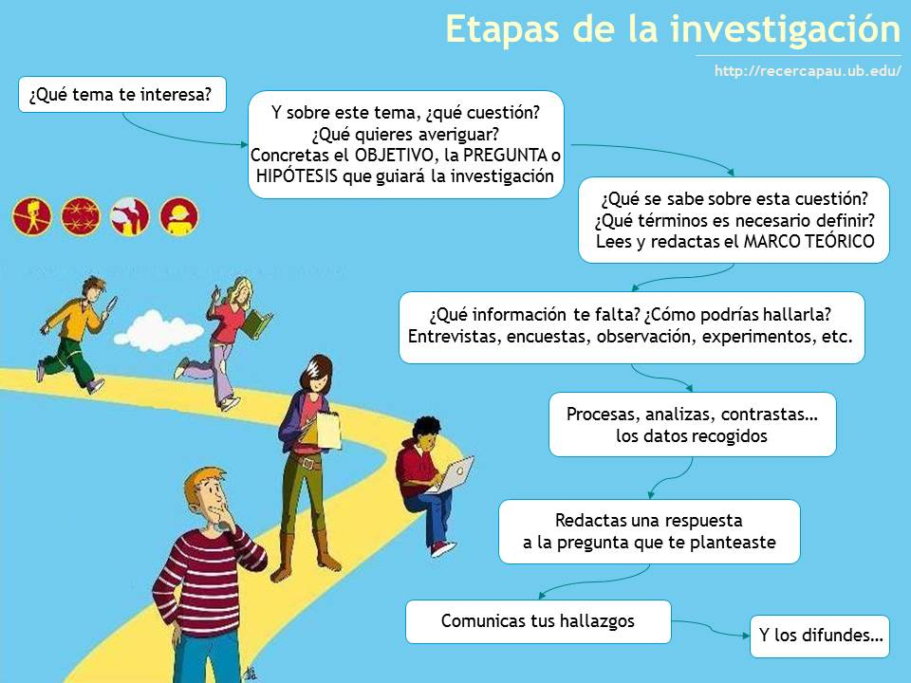
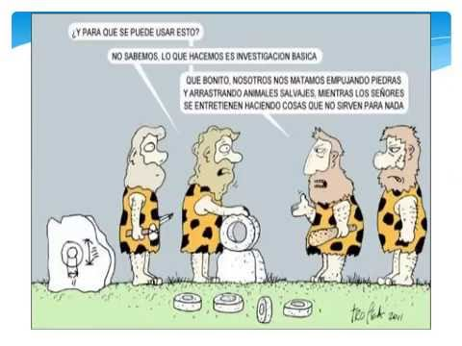
METODOLOGÍA DE LA INVESTIGACIÓN
ENFOQUE DE LA INVESTIGACIÓN
MÉTODO DE INVESTIGACIÓN
FASES DE LA INVESTIGACIÓN
CATEGORÍA DE INVESTIGACIÓN
INVESTIGACIÓN PURA Y APLICADA
CUANTITATIVO: DESARROLLO TECNOLÓGICO, CAPACIDAD DE PRODUCCIÓN NACIONAL.
ANALÍTICO-SINTÉTICO
DETERMINAR EL TEMA DE INVESTIGACIÓN.
CUALITATIVO; DATOS ESTADÍSTICOS REFERENTE A LA NECESIDAD DE EMPLEO DE UN SISTEMA ANTITANQUE.
TIPO DE INVESTIGACIÓN.
JUSTIFICAR LA INVESTIGACIÓN.
REUNIR EL MATERIAL NECESARIO.
DEFINIR EL MARCO METODOLÓGICO DE INVESTIGACIÓN.
CONCLUSIONES.
MÉTODO ANALÍTICO-SINTÉTICO

Slide 36



METODOLOGÍA DE LA INVESTIGACIÓN
MÉTODO INVESTIGATIVO
POBLACIÓN
TÉCNICAS DE INVESTIGACIÓN
ESTRATEGIA DE INVESTIGACIÓN
OBSERVACIÓN CIENTÍFICA
CUALITATIVAS
MUESTRA
TÉCNICAS DE RECOLECCIÓN DE DATOS
INSTRUMENTOS DE RECOLECCIÓN DE DATOS
TÉCNICAS PARA TRATAMIENTO Y ANÁLISIS DE DATOS
ENCUESTAS
ENTREVISTAS
CUANTITATIVAS

Slide 37
4. ANÁLISIS E INTERPRETACIÓN DE LOS RESULTADOS

Slide 38
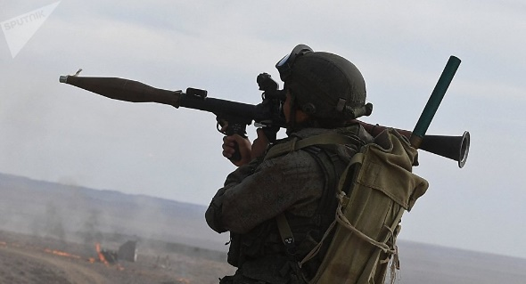
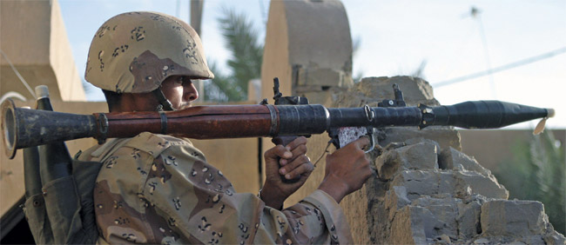



ANÁLISIS E INTERPRETACIÓN DE LOS RESULTADOS
Se realizó el análisis de dos grupos definidos para esta investigación:
Personal de Oficiales y Voluntarios de las unidades operativas
Funcionarios de las instituciones como:
Universidad de Fuerzas Armadas (E.S.P.E)
Centro de Investigación y Aplicaciones Militares (C.I.C.T.E)
Unidad de Gestión de la Investigación (E.S.P.E)
Fábrica de Municiones Santa Bárbara (F.M.S.B)

Slide 39

ANÁLISIS E INTERPRETACIÓN DE LOS RESULTADOS
RESULTADOS ENCUESTA DEL GRUPO DE OFICIALES Y VOLUNTARIOS
PREGUNTAS | SI | NO | PORCENTAJE |  | ENCUESTAS
 |  |  | SI | NO | TOTAL | TOTAL %
¿Considera Usted que el sistema de armas antitanque en la actualidad, se encuentran en condiciones de operabilidad?. | 5 | 22 | 19% | 81% | 27 | 100
¿Cree usted es necesario adquirir un nuevo sistema antitanque para la Fuerza Terrestre, como un medio de disuasión ante una posible amenaza? | 27 | 0 | 100% | 0% | 27 | 100
¿Conoce usted, si existe en el país la tecnología necesaria para desarrollar un sistema antitanque? | 2 | 25 | 8% | 92% | 27 | 100
¿Cree Usted que la aplicación de una ingeniería inversa en la industria nacional, podría ser empleado en nuestro país para la elaboración de un sistema antitanque? | 10 | 27 | 31% | 69%7 | 27 | 100
¿Considera Usted que las instituciones como la Fábrica de Municiones Santa Bárbara y la Universidad de Fuerzas Armadas ESPE, cuentan con personal técnico capacitado y la infraestructura necesaria para desarrollar ingeniería inversa a fin de diseñar un sistema antitanque? | 7 | 20 | 26% | 74% | 27 | 100

Slide 40
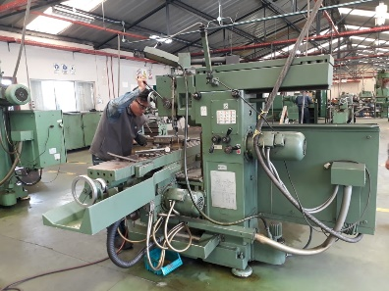
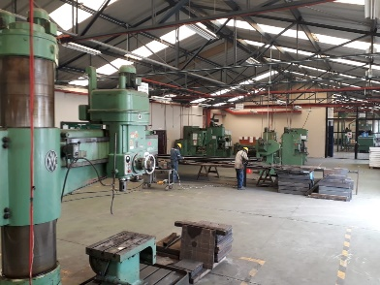
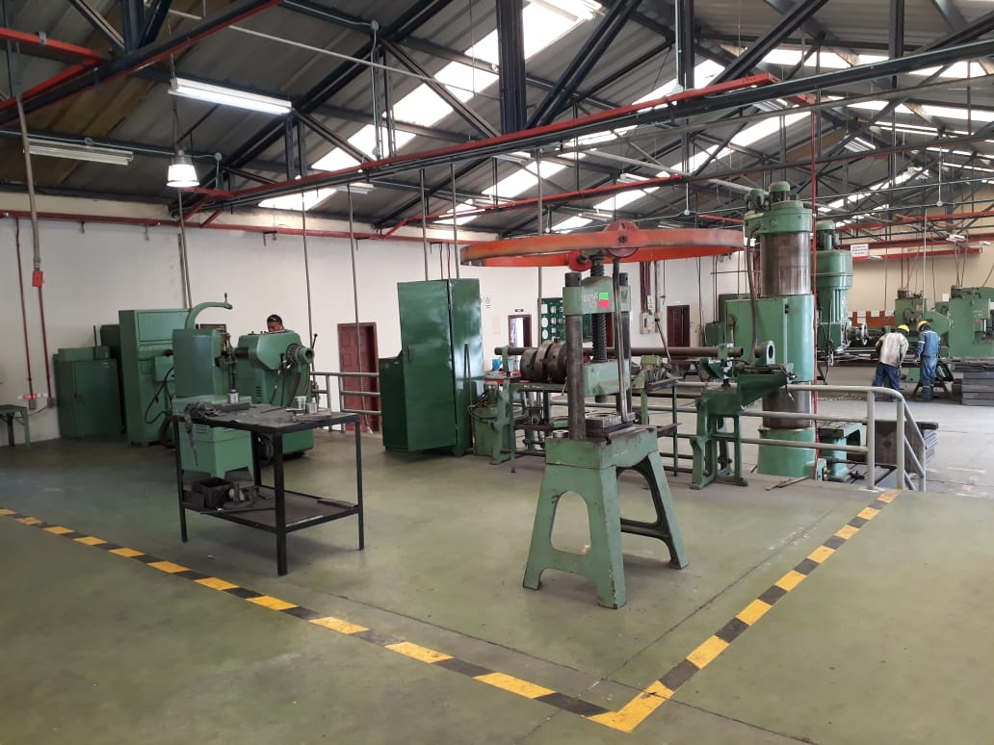
ANÁLISIS E INTERPRETACIÓN DE LOS RESULTADOS
RESULTADOS ENTREVISTA A DIRECTIVOS DE F.M.S.B
Entrevista Fábrica de Municiones Santa Bárbara, en Sangolquí, Cantón Rumiñahui Ingeniero Mecánico Pablo Figueroa, Subgerente Técnico de la F.M.S.B.
Se puede aplicar Ingeniería Inversa en el país, conocimientos y principios básicos.
Existe la infraestructura básica.
Existe el talento humano en condiciones de desarrollar este tipo de proyectos con Ingeniería Inversa.
Posee el soporte de la capacidad técnica y tecnológica, Centro de Investigación de Aplicaciones Militares (C.I.C.T.E) donde ya vienen desarrollando proyectos de tipo militar donde aplican Ingeniería Inversa

Slide 41
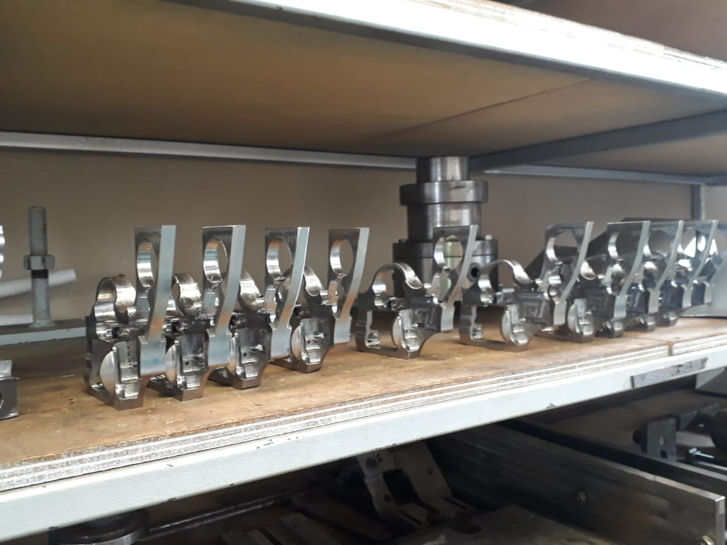
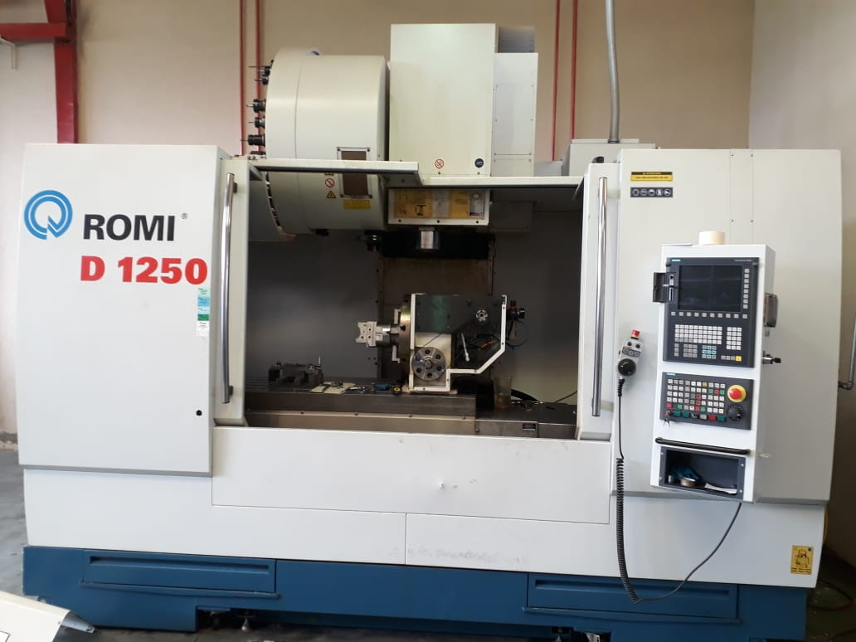
ANÁLISIS E INTERPRETACIÓN DE LOS RESULTADOS
RESULTADOS ENTREVISTA DIRECTIVOS DE INSTITUTOS
Entrevista Universidad de Fuerzas Armadas (ESPE), Sr. Tcrn. de E.M Henry Cruz, Director de la Unidad de Gestión de la Investigación de la Universidad de Fuerzas Armadas (ESPE).
No existe la tecnología, por falta de experiencia de desarrollo industrial para proyectos, sin embargo, existe la capacidad de talento humano.
Se puede aplicar este tipo de ingeniería, hay conocimientos básicos
No hay la continuidad para continuar con el desarrollo de este tipo de proyectos con Ingeniería Inversa.
Infraestructura básica existe, relacionada al desarrollo de ciencia, conocimiento y sobre todo a la técnica, puede servir para desarrollo de prototipos más no para producción.

Slide 42

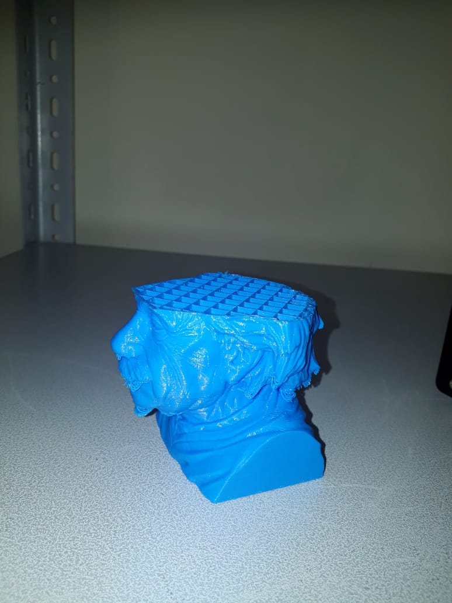


ANÁLISIS E INTERPRETACIÓN DE LOS RESULTADOS
RESULTADOS ENTREVISTA DE DIRECTIVOS DE INSTITUTOS
Universidad de Fuerzas Armadas (ESPE), Sr. Mayo. de Com. Manolo Paredes Calderón, Director del Centro de Investigación de Aplicaciones Militares (C.I.C.T.E).
Se puede realizar Ingeniería Inversa muy limitadamente para fabricar o producir partes y piezas más específicas de un sistema de armas (munición, cohete o misil).
Se requiere cierta infraestructura tecnológica, que se denomina “laboratorio de desagregación tecnológica”. Son tomógrafos, en el país existe a nivel público en la universidad “Yachay” un tomógrafo permite ver en el interior del acero hasta 15 mm.
Debe existir sinergia entre la parte científica, técnica y operativa para desarrollar componentes de armas u otros sistemas a través de Ingeniería Inversa.

Slide 43
5. CONCLUSIONES Y RECOMENDACIONES

Slide 44
CONCLUSIONES
El material antitanque (C-90 y RPG-7), es el sistema con que actualmente cuenta el Ejército ecuatoriano, al momento y el RPG 7, existen lotes de cohetes que se encuentran caducados.
Es necesario actualizar el arsenal antitanque, es importante disponer de un sistema antitanque disuasivo de mayor poder enfrentar amenazas de tipo transnacional, como el narcotráfico, narcoguerrilla, grupos ilegales armados entre otros, cuyo poder de adquirir material bélico es bastante considerable.
El desarrollo de la industria bélica en el país no posee la tecnología necesaria, siendo que las coyunturas políticas, sociales, económicas no han permitido la atención necesaria.
Se requiere de recursos necesarios para poder impulsar el desarrollo de la industria bélica en el Ecuador.
La Universidad de Fuerzas Armadas (E.S.P.E), realiza estudios superiores con el fin de desarrollar proyectos para el ámbito militar. Así mismo, la Fábrica de Municiones Santa Bárbara, ejecuta la certificación de munición de calibre mayor y menor. Se realizan proyectos para FABRICAR, CERTIFICAR, DESMILITARIZAR y REPOTENCIAR armas y munición. En la actualidad cuenta con el personal y la infraestructura limitada para desarrollar este tipo de proyectos.

Slide 45
RECOMENDACIONES
El pretender desarrollar un sistema antitanque mediante ingeniería inversa en nuestro país, sería importante impulsar los convenios que existen con los países de la región, donde se pueda realizar Traspaso de Tecnología, especialmente con Brasil, Chile y Argentina, en cuyos convenios contemplen fabricar partes o componentes de un sistema bélico (misiles o cohetes antitanques) y/o el ensamblaje ejecutarlo en nuestro país.
Como parte de los convenios, es muy importante la designación de personal técnico que sea capacitado en otros países y obtengan los conocimientos necesarios para poder desarrollar proyectos más complejos con el fin de apoyar en la industria bélica en nuestro país.
Las instituciones afines a este tipo de proyectos, como son la E.S.P.E, C.I.C.T.E y F.M.S.B, a estos entes de estudio, capacitación y desarrollo de proyectos, prestar la atención de parte del mando militar con recursos.
Impulsar la capacitación del personal técnico, ya sea en el exterior previo convenios o en coordinación entre instituciones en el país, con el fin de crear, impulsar y desarrollar proyectos con aplicación de Ingeniería Inversa.
La asignación presupuestaria limitada de Fuerzas Armadas, obliga a impulsar y desarrollar Ingeniería Inversa. De esta manera economizar recursos y lo más importante desarrollar tecnología propia, incrementando la tecnología en la industria bélica del país.

Slide 46


GRACIAS SU ATENCIÓN

